Slide 1
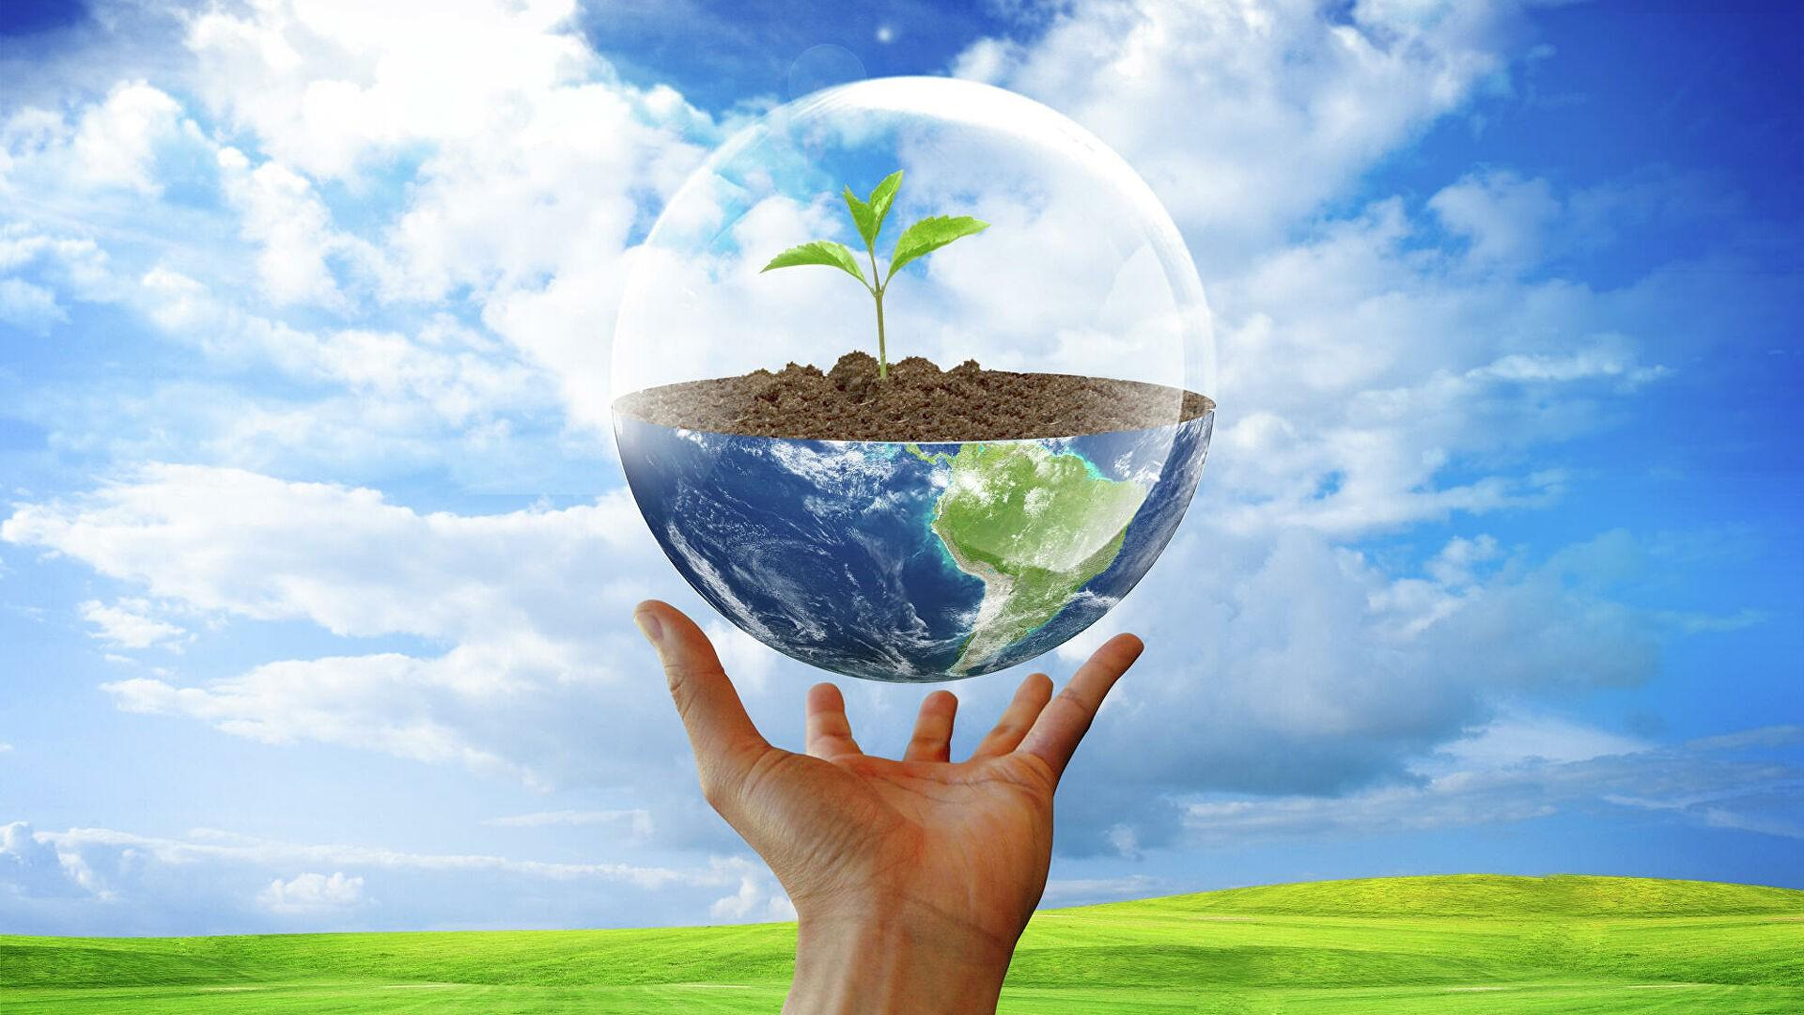
«Доброе дело природе»

Slide 2
1. Хороший поступок — это такое доброе дело,
которое приносит окружающим счастье.
2. Добрые дела можно и нужно совершать для окружающей живой природы ежедневно.
Но радовать эти поступки должны лишь
тогда, когда они совершенны тобой осмысленно,
без указки и принуждения, то есть по доброй
воле.

Slide 3
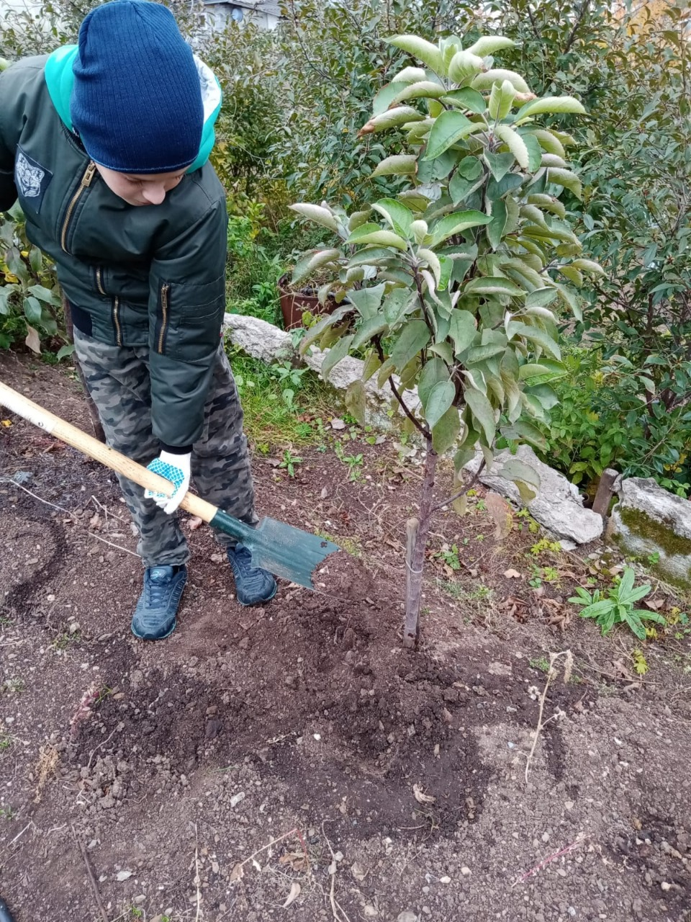
Высадка новых деревьев имеет большое значение для смягчения изменения климата и очистки воздуха
Совет:
Высаживать больше жизненных форм растений (деревьев, кустарников, кустарничков, трав) у себя на даче, во дворе своего дома, парках, скверах, лесных зонах.

Slide 4
Проблема мусора очень глобальная, так как его количество в 21 веке быстро растёт на территории всей планеты.
Совет:
не загрязняйте парки, сады, леса, скверы, ведь это, то, чем мы дышим и наносим в первую очередь ущерб нашему организму, а более точнее, нашей дыхательной системе и наносим колоссальный ущерб здоровью нашего организма в целом и тем самым сокращаем продолжительность жизни на планете Земля. А ещё несанкционированные свалки приводят к тому, что разводится много грызунов, которые являются переносчиками опасных заболеваний для человека.

Slide 5
Также глобальная проблема мусора на водоемах. Мусорят на водоемах. Мы загрязняем естественную среду обитания водоплавающих птиц и рыб.
Мой совет для вас такой: Мусор на прудах долой!

Slide 6
Мы подкармливаем птиц той едой, которая не навредит их здоровью.
Совет мой вам : Помогайте птицам в холодное время года, когда им трудно найти себе пищу.

Slide 7
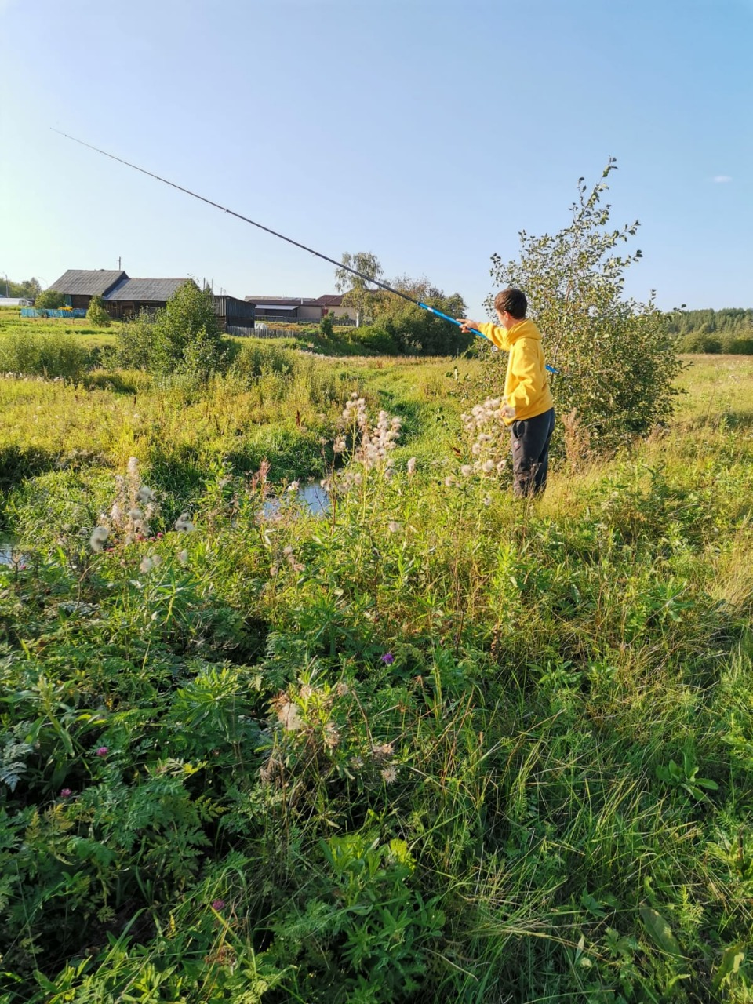
Браконьерству - нет! Сети, взрывчатые вещества, использование рыбы для получения икры - это виды незаконной рыбной добычи. Ловля рыбы с помощью удочки - замечательный способ добычи. Это способствует сохранению и размножению важнейших и редких видов рыб.
Мой совет для вас таков: Перед тем, как отправиться на речку, проверить, разрешена ли эта деятельность в данное время. Рыбачить посредством только тех орудий, которые разрешены законом. Перед рыбалкой ознакомиться со списком тех видов, которые запрещены для вылова (если они попали в сеть, их обязательно нужно вернуть в воду).

Slide 8
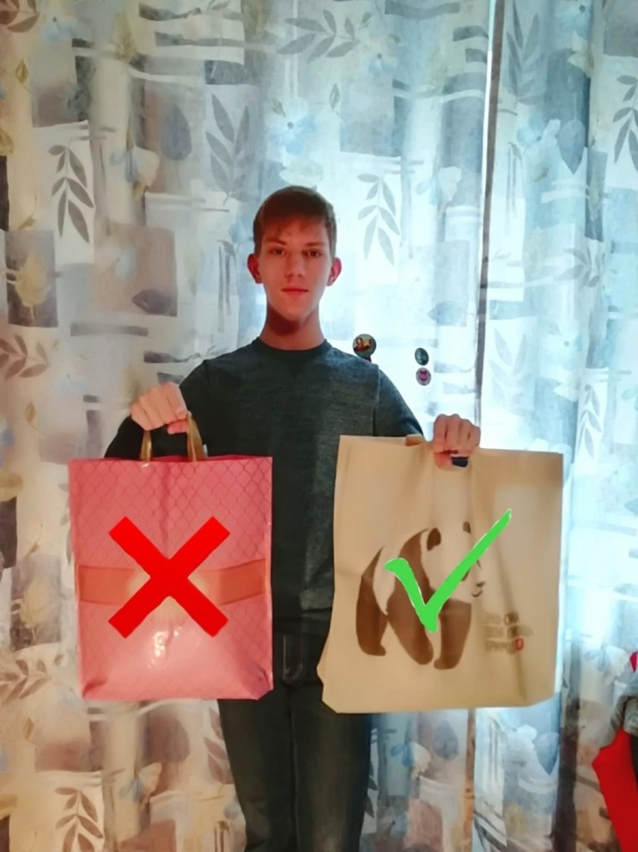
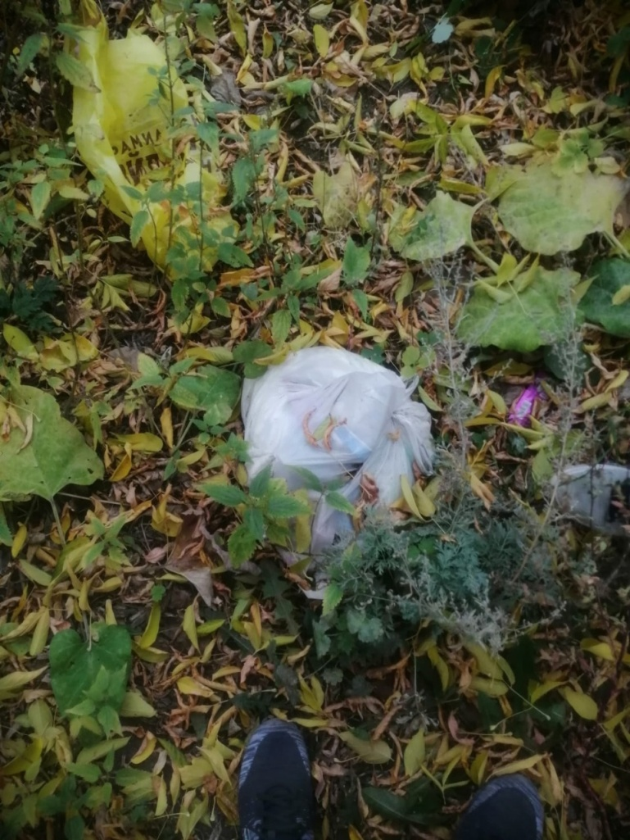
Полиэтиленовые пакеты наносят огромный вред окружающей среде. Выброшенные в окружающую пластиковые пакеты сохраняются очень долгое время. Когда пластиковые пакеты становятся мусором, то распадаются на мелкие частицы, и попадают в желудки животных, убивая их. Ежегодно в океан попадает более 8 миллионов тонн пластиковых отходов. В год по вине пластика погибают более миллиона птиц, 100 тысяч морских млекопитающих и неисчисляемое количество рыб.
Мой совет: давайте откажемся от пластиковых пакетов, и перейдём на экологически чистые пакеты! Чистота нашей планеты в наших руках!

Slide 9
Электросамокаты являются популярным средством передвижения. Некоторые считают, что электросамокаты без вредны природе и прекрасная замена автомобилю, но на самом деле, электросамокаты - это замена велосипедам или же ногам человека, причëм гораздо более вредны как для природы, так и для человека. Для природы эти самокаты вредны даже не смотря на то, что они не вырабатывают углекислый газ в первую очередь из - за Аккумулятора. Проблема Аккумулятора в том, из чего он состоит, а состоит он из таких опасных для природы веществ как : кобальт, никель, медь, алюминий, причем некоторые из этих металлов добывают дети в разных бедных странах Африки, таким образом люди причиняют вред не только природе , но и себе же. По мимо электросамокатов существуют и электровелосипеды, которые гораздо более опасны для природы. Ведь помимо опасных материалов из которых состоит их аккумулятор, производство подобных велосипедов составляет 27,5-37-5 КИЛОГРАММА CO2! Кроме того, он вызывает загрязнения при использовании. Поэтому, я призываю людей максимально ограничить покупку данных видов транспорта или ограничить пользование им!

Slide 10
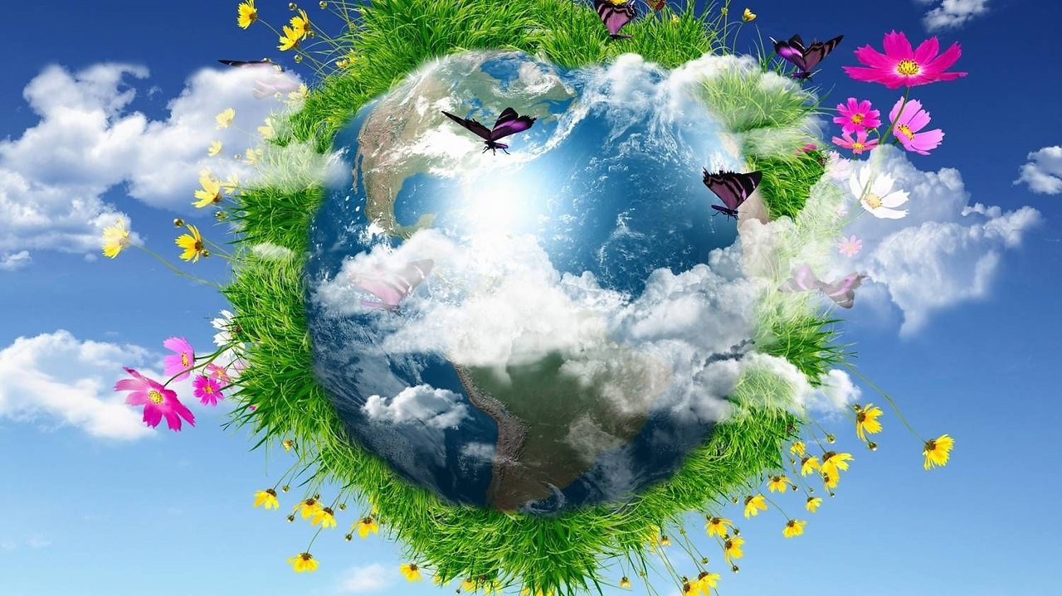
ПОМОЖЕМ ПРИРОДЕ ВМЕСТЕ
СПАСИБО ЗА ВНИМАНИЕ!

